Slide 1


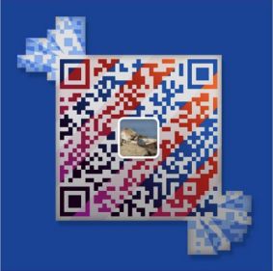
登录
在线帮助请加微信

Slide 2


增
OR

Slide 3

增(注意事项）

Slide 4

删

Slide 5

改

Slide 6
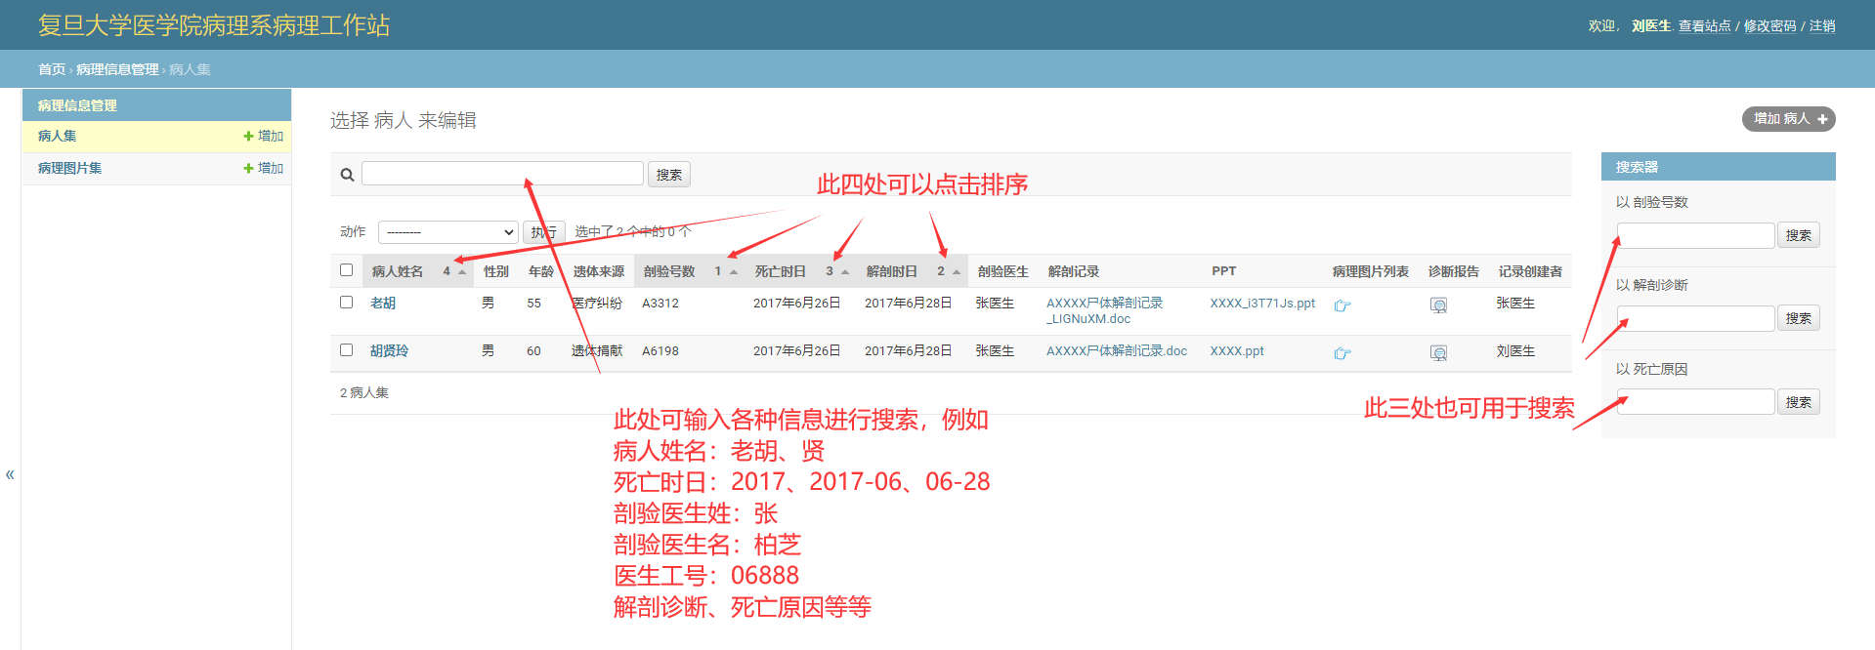
查

